Slide 1

贱
思维的“六脉神剑”
-------------不要等到毕业以后
BY TAOZI

Slide 2
思维的那些病
思维混乱一团麻
思维依赖重症患
思维局限目光短

Slide 3
这是病，得治

Slide 4
你需要
建立思维框架

Slide 5

1、少商剑：写论文
提出对策
找准问题
建立行动
分析背景
效果评估

Slide 6


2、商阳剑：写长文
和自己兴趣相结合
微博
日记
手绘
日记

Slide 7



3、中冲剑：模仿着手
简单尝试
发现差距
模仿作品
求教高手
反馈改进
分享心得
形成风格
长期实践
模仿

Slide 8

4、关冲剑：具体提问
有问题先找百度
问对专业领域的人
提问具体到判断题

Slide 9

5、少冲剑：多维度思考
世界是多元化的
看待事物的角度不同
学会包容不同的看法

Slide 10

6、少泽剑：读书习惯
1
选一本好书
2
养成阅读习惯
3
做好读书笔记

Slide 11
THANK YOU
-------------不要等到毕业以后
BY TAOZI

Slide 12
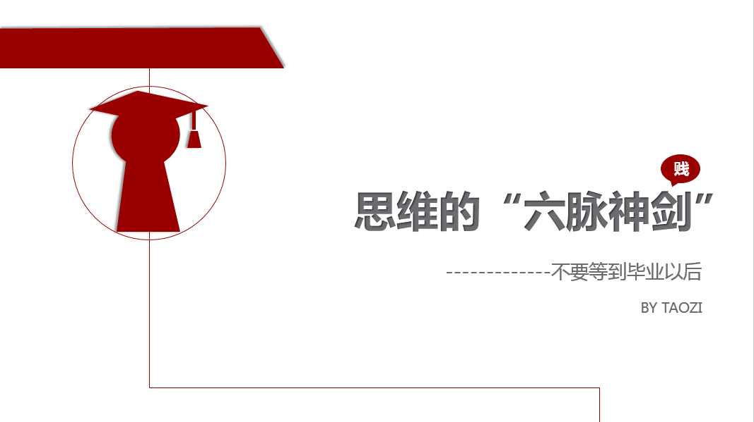
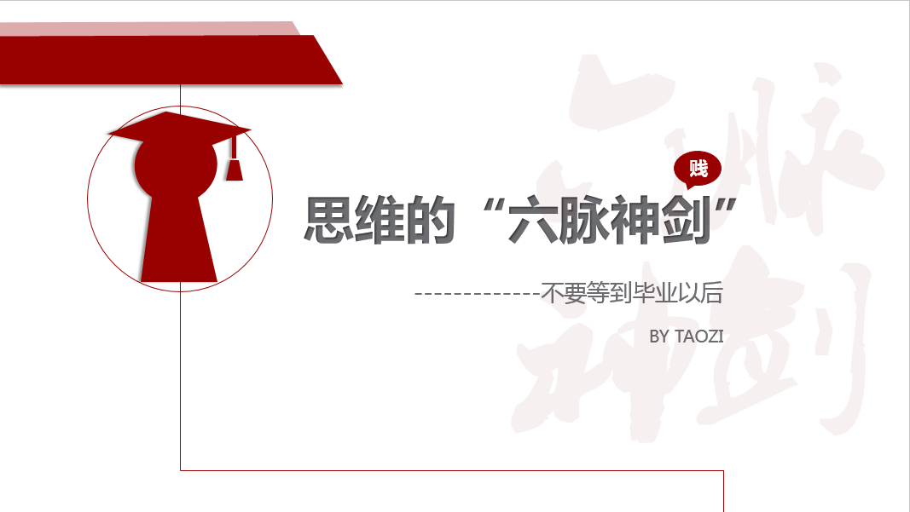
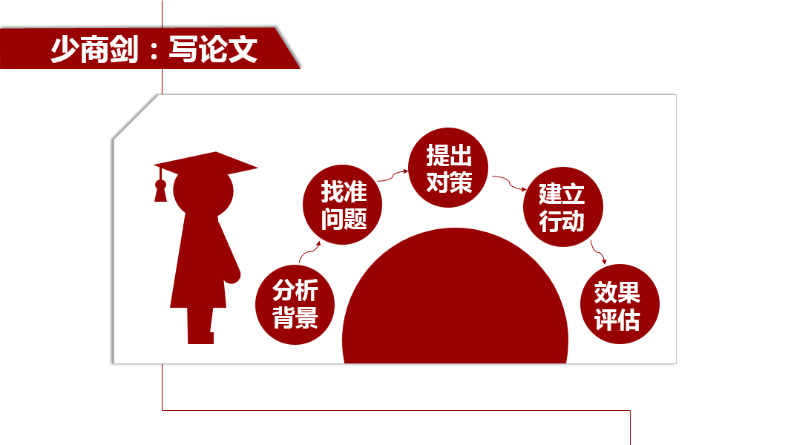
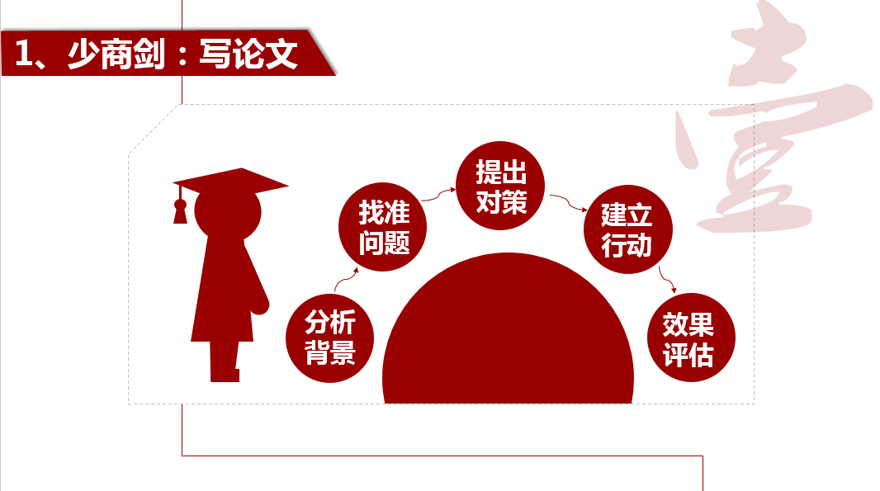
修改前
修改后

Slide 13
你也想免费得到出版社赠书做PPT读书笔记？
1
2
3
4
购买99元
网易云课堂
PPT在线课程
购买后去微博私信@秋叶
要福利QQ群号
新浪微博晒作业被老师肯定奖励内部选书
出版社寄书到后约@时间卡片 晒读书PPT
友情提示：马上就去新浪微博
1、关注@时间卡片 ，可以看到其它学员读书PPT制作约定
2、关注@读书笔记PPT，可以看到其它学员已经提交的读书PPT
3、搜#和秋叶一起学PPT#标签，可以看到其它学员已经提交的作业PPT
4、国内主流出版社都已经和@秋叶 老师合作，有本事，不花钱好书随时让你选！

Slide 14
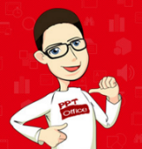

#和秋叶一起学PPT#
学员寒假读书笔记097号
你也想做？请马上@时间卡片 约定
我们免费指导你做出好读书笔记PPT！
和 秋叶 一起学PPT
搜
网易云课堂
秋叶
网易云课堂最受欢迎的付费职场课

